Slide 1
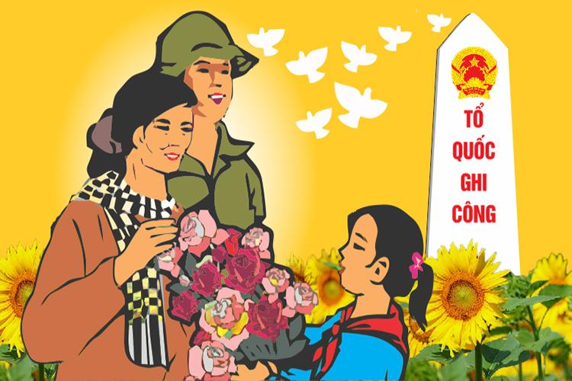

ƯU ĐÃI VÀ TRỢ GIÚP XH

Slide 2


Tài liệu tham khảo:
[1] Trần Xuân Kỳ, Giáo trình trợ giúp xã hội, NXB LĐ-XH, 2008.
[2] Đặng Thị Phương Lan, Phạm Hồng Trang, Giáo trình Ưu đãi xã hội, NXB LĐ-XH, 2013.

Slide 3
Tài liệu tham khảo:
[3] Chính phủ, Nghị định số 20/2021/NĐ-CP, ngày 15/3/2021 quy định chính sách trợ giúp xã hội đối với đối tượng bảo trợ xã hội.
[4] Chính phủ, Nghị định số 75/2021/NĐ-CP, ngày 24/7/2021 quy định mức hưởng trợ cấp, phụ cấp và các chế độ ưu đãi đối với người có công với cách mạng.
[5] UBTV Quốc hội, Pháp lệnh số 02/2020/UBTVQH14, ngày 9/12/2020 về ưu đãi người có công với cách mạng.
[…] Các văn bản hướng dẫn

Slide 4
ƯU ĐÃI VÀ TRỢ GIÚP XH
Chương 1
MỘT SỐ LÝ LUẬN CB VỀ ƯU ĐÃI VÀ TRỢ GIÚP XH

Slide 5
Ch­ương 1: …
1.1. Một số khái niệm cơ bản
1.2. Vị trí, vai trò và nguyên tắc của chính sách ƯĐXH
1.3. Tính tất yếu khách quan của TGXH
1.4. Lịch sử phát triển của ƯĐ&TGXH ở Việt Nam

Slide 6
1.1. Một số khái niệm cơ bản
1.1.1. Khái niệm người có công
1.1.2. Khái niệm chính sách ƯĐXH
1.1.3. Khái niệm TGXH

Slide 7
1.1.1. Khái niệm người có công
1.1.1.1. Khái niệm người có công
1.1.1.2. Đối tượng hưởng chế độ ƯĐNCC

Slide 8
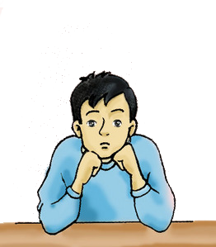
1.1.1.1. Khái niệm người có công
Người có công
là người như thế nào?

Slide 9
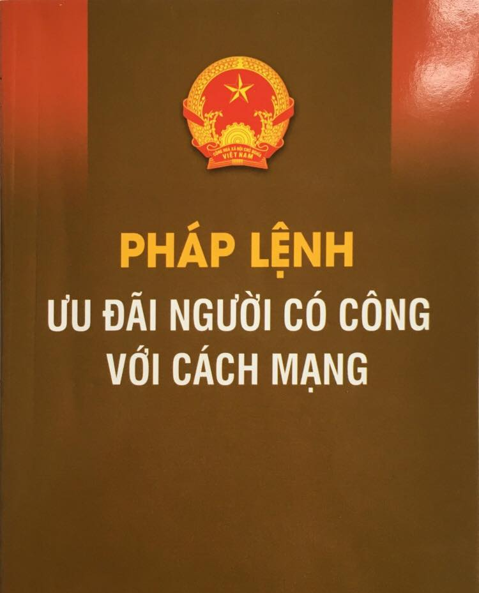
1.1.1.1. Khái niệm người có công
Chính sách ưu đãi người có công được thực hiện từ lâu, nhưng đến khi Nhà nước ban hành Pháp lệnh Ưu đãi người có công với cách mạng, khái niệm người có công với cách mạng mới được nêu đầy đủ nghĩa.

Slide 10
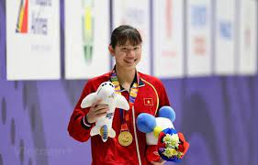
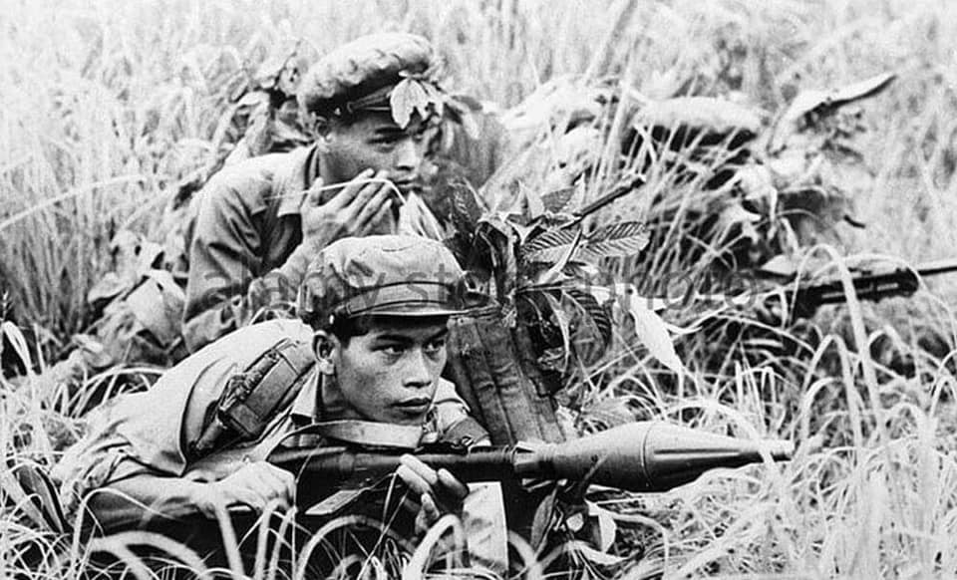
1.1.1.1. Khái niệm người có công
Theo nghĩa rộng, người có công là những người không phân biệt tôn giáo, tín ngưỡng, dân tộc, nam nữ, tuổi tác, đã tự nguyện hiến dâng cuộc đời mình cho sự nghiệp dựng nước, giữ nước và kiến thiết đất nước.

Slide 11
1.1.1.1. Khái niệm người có công
Ở đây có thể thấy rõ những tiêu chí cơ bản của người có công, đó là phải có đóng góp, cống hiến xuất sắc và vì lợi ích của dân tộc. Những đóng góp, cống hiến của họ có thể là trong các cuộc đấu tranh giành độc lập, tự do cho Tổ quốc và cũng có thể là trong công cuộc XD & phát triển đất nước.

Slide 12
1.1.1.1. Khái niệm người có công
Theo nghĩa hẹp, người có công là những người không phân biệt tôn giáo, tín ngưỡng, dân tộc, nam nữ, tuổi tác có những đóng góp, những cống hiến xuất sắc trong thời kỳ trước CM tháng Tám năm 1945, trong các cuộc kháng chiến giải phóng dân tộc và BVTQ, được các cơ quan, tổ chức có thẩm quyền công nhận.

